Slide 1
1. LPS įkūrimo aplinkybės ir siekiai. Baltijos kelio reikšmė. A. Brazauskas ir V. Lansbergis 2. 1990 03 11 Lietuvos Nepriklausomybės atkūrimo aplinkybės ir jos įgyvendinimo sunkumai. 1991 01 13 įvykių reikšmė Lietuvos istorijai
4A

Slide 2
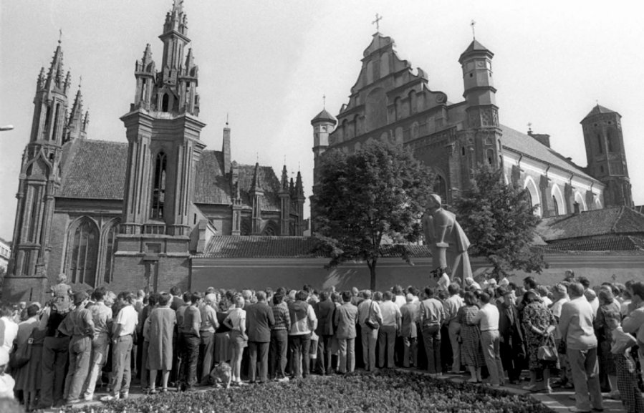
Pertvarka ir Lietuva
Visuomenės suaktyvėjimas
Ekologinių, kultūros paveldo, istorijos problemų viešinimas
1987-08-23 LLL organizuotas I viešas mitingas prie A. Mickevičiaus paminklo (pagrindinė mintis – prie SSRS Lietuva prijungta neteisėtai)
Gausūs mitingai, organizacijos, draugijos

Slide 3
Lietuvos persitvarkymo sąjūdis (LPS )
Įkūrimo aplinkybės:
- Pertvarka SSRS
- Galimybė disidentams reikštis viešai
- LLL 1987-08-23 mitingas
- Smunkanti gyvenimo kokybė SSRS
Svarba: LPS Lietuvą atvedė į nepriklausomybę

Slide 4
Lietuvos persitvarkymo sąjūdis (LPS )
Iniciatyvinės grupės įkūrimas 1988-06-03 – LPS pradžia
Iniciatyvinė grupė – daugumoje inteligentija
Pirmininkas – V. Landsbergis
Regimantas Adomaitis
Vytautas Bubnys
Juozas Bulavas †
Antanas Buračas
Algimantas Čekuolis
Virgilijus Čepaitis
Vaclovas Daunoras
Sigitas Geda †
Bronius Genzelis
Arvydas Juozaitis
Julius Juzeliūnas †
Algirdas Kaušpėdas
Česlovas Kudaba †
Bronius Kuzmickas
Vytautas Landsbergis
Bronius Leonavičius
Meilė Lukšienė †
Alfonsas Maldonis †
Justinas Marcinkevičius †
Alvydas Medalinskas
Jokūbas Minkevičius †
Algimantas Nasvytis †
Romualdas Ozolas †
Romas Pakalnis
Saulius Pečiulis †
Vytautas Petkevičius †
Kazimiera Prunskienė
Vytautas Radžvilas
Raimundas Rajeckas †
Artūras Skučas
Gintaras Songaila
Arvydas Šaltenis
Vitas Tomkus
Zigmas Vaišvila
Arūnas Žebriūnas †

Slide 5



LPS iniciatyvinė grupė
Sąjūdžio logotipas
Spauda
Pirmieji vieši tikslai – ekologinės ir kultūrinės problemos (ypač dėl Ignalinos AE uždarymo)
Pritarimas M. Gorbačiovo pertvarkai
Neviešas tikslas - nepriklausomybė

Slide 6
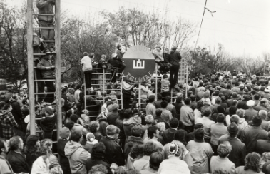
LPS Telšiuose
Lietuvos persitvarkymo sąjūdžio Telšių iniciatyvinė grupė susibūrė 1988 m. rugsėjo 8 d. atvirame, tačiau viešai neafišuotame visuomenės atstovų susirinkime Telšių miesto 4-ojoje vidurinėje mokykloje. Prieš tai irgi būta mėginimų steigti panašią grupę, tačiau nesėkmingai. Šiai grupei vadovauti patikėta Vilhelmui Petraičiui. Grupės daugumą sudarė mokytojai, inžinieriai, žurnalistai. Prasidėjo grupės susirinkimai, kuriuose galėjo dalyvauti visi norintys. Atviruose susirinkimuose vyko gyvos diskusijos. LPS Telšių iniciatyvinė grupė, padedant rajono administracijai, 1988 m. spalio 16 d. surengė pirmąjį mitingą, kuriame dalyvavo keliolika tūkstančių gyventojų, įvykusį prie Telšių Žemaitės vardo vidurinės mokyklos. Šiame mitinge pirmą kartą Telšiuose garsiai ir viešai prabilta apie daugelį lig šiol draustų viešai minėti ir aptarinėti temų ir problemų, įvardintos tikrosios 1941 m. birželio 24 d. sovietinės armijos įvykdytų žudynių Rainių miškelyje aplinkybės ir jų kaltininkai. Mitinge dalyvavo ir keli Lietuvoje tuo metu jau plačiai žinomi Sąjūdžio veikėjai. Rajono valdžiai daugelio oratorių drąsūs pasisakymai buvo nepriimtini. Tarp rajono valdžios atstovų buvo ir tokių, kurie viešai reiškė nepritarimą ir pasipiktinimą Sąjūdžio veikla. Nemažą impulsą iniciatyvinei grupei Telšiuose susiburti ir mitingui surengti davė daugelyje Lietuvos miestų ir kaimyniniuose rajonuose prieš tai jau įvykę tokių grupių susibūrimai, mitingai, taip pat “Roko maršo per Lietuvą”, propaguojančio Sąjūdį, apsilankymas Telšiuose.

Slide 7
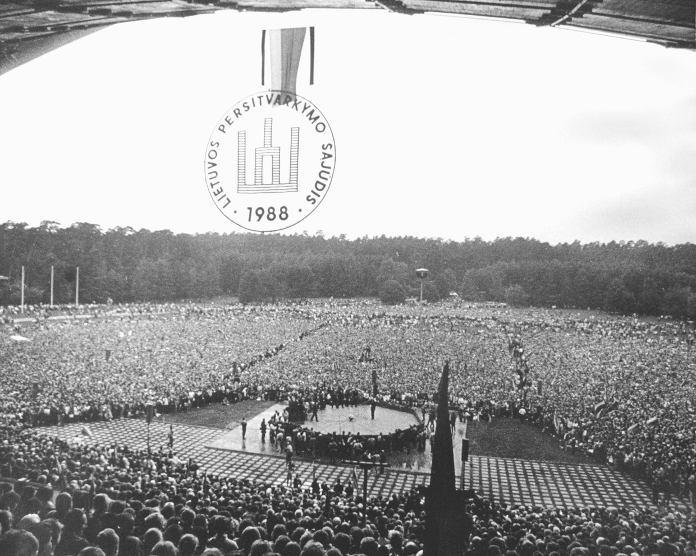
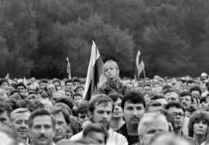
Visuomenės pakilimas – „Dainuojanti revoliucija“
Mitingai miestuose ir miesteliuose
1988-08-23 – pasmerkti Molotovo – Ribentropo paktą Vilniuje – 150 tūkst. žmonių. Tautiška giesmė ir trispalvės

Slide 8
Sąjūdžio pasiekimai
Pakėlė tautą į „Dainuojančią revoliuciją“
Atkurtos Lietuvos nacionalinės, religinės šventės (pvz., Kalėdos)
Lietuvių kalba paskelbta valstybine (iki tol – dvikalbystė)
Įtvirtinta nacionalinė simbolika
Ant Gedimino pilies – Lietuvos trispalvė
Reabilituoti politiniai kaliniai ir tremtiniai (N. Chruščiovas juos paleido iš tremties ir kalėjimų, bet nereabilitavo)

Slide 9
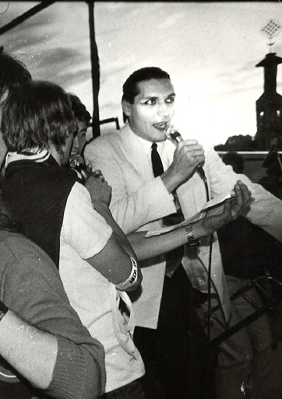
Roko maršai per Lietuvą
https://www.youtube.com/watch?v=ScPPX56ssmY
„Antis“
„Kardiofonas“

Slide 10
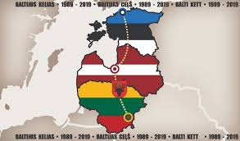
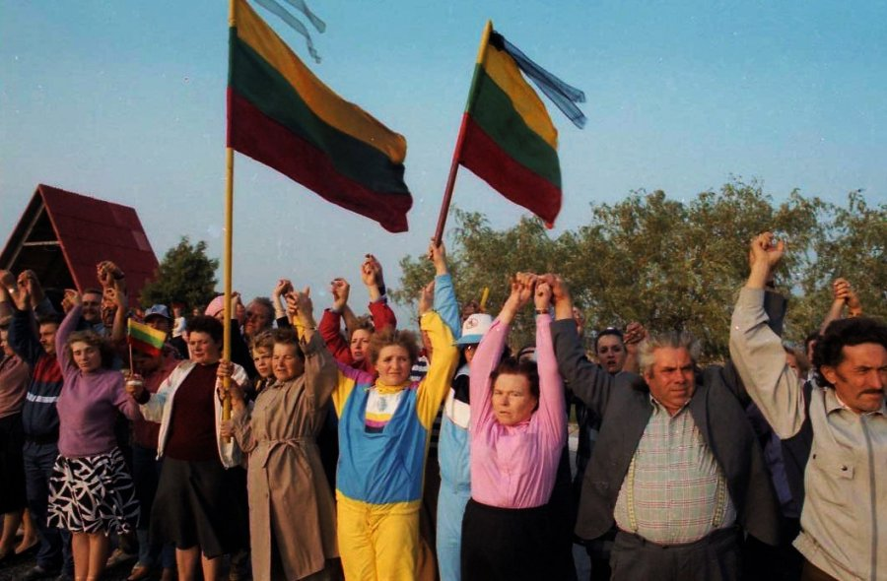
Visuomenės pakilimas – „Dainuojanti revoliucija“
Baltijos kelias – 1989-08-23
https://www.youtube.com/watch?v=L8DF3OBffrk
65 km. Ilgio, 2 – 2,5 mln. žmonių, nuo Vilniaus iki Talino
Reikšmė: parodė, kad ne atskiri veikėjai, o visa visuomenė siekia laisvės

Slide 11
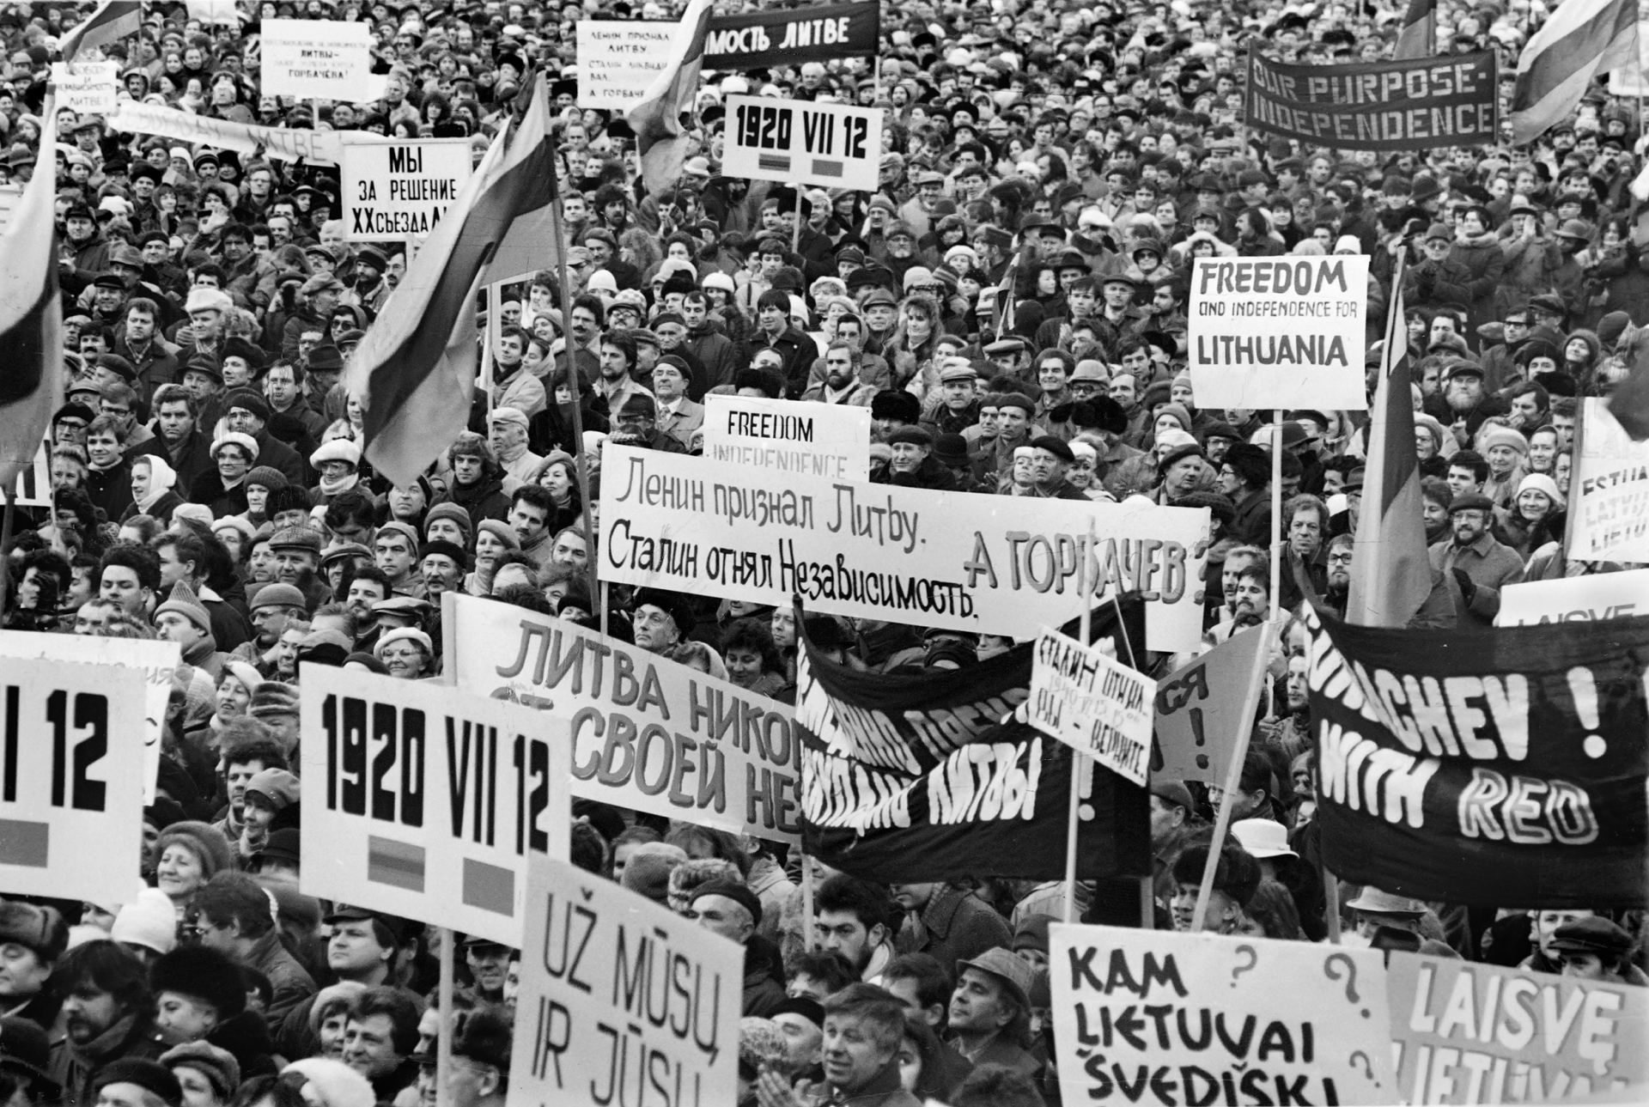
M. Gorbačiovo vizitas Lietuvoje
1990 metų sausis
Tikslas – kad lietuviai nė nesvajotų apie nepriklausomybę
https://vimeo.com/69631483

Slide 12
LKP likimas
Skilo į dvi dalis:
a) LKP, atsiskyrusi nuo SSKP. Vad. Algirdas Brazauskas
b)LKP/SSKP, t.y., išlikę glaudžiuose ryšiuose su SSKP. Vad. M. Burokevičius + organizacija „Jedinstvo“ (vadovas V. Ivanovas)

Slide 13
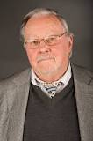
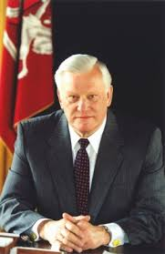
Dvi skirtingos pozicijos dėl Lietuvos ateities
SĄJŪDIS
1. Už Lietuvą – nepriklausomą, demokratinę, orientuotą į vakarus
2. Grąžinti Lietuvai jos simboliką 3. Reikalavo panaikinti LKP kaip priešišką Lietuvai 4. Už privatizaciją ir rinkos ekonomiką
LKP
1. Už Lietuvą SSRS sudėtyje, bet su kuo platesne autonomija, o kažkada vėliau ir nepriklausomybė. Šūkis: step by step
2. Grąžinti Lietuvai jos simboliką 3. Įkūrė nepriklausomą LKP 4. Už sovietinį ekonominį modelį, bet vykdant reformas

Slide 14
1990-03-11 Nepriklausomybės aktas
???

Slide 15
Namų darbai
§59, „Laikas“ §6.5
Eduka, Visuomenė Šaltojo karo ir komunizmo žlugimo Europoje laikais. Lietuva sovietmečiu. Nepriklausomybės atkūrimas ir įtvirtinimas. (1953–1991 m.)
Egzaminatorius, Lietuvos nepriklausomybės atkūrimas
IVBE: 6.27, 6.28, 6.29

Slide 16
2. 1990 03 11 Lietuvos Nepriklausomybės atkūrimo aplinkybės ir jos įgyvendinimo sunkumai. 1991 01 13 įvykių reikšmė Lietuvos istorijai
4A

Slide 17
1990-03-11 akto paskelbimo aplinkybės
1990m. pradžioje – eiliniai rinkimai į LTSR AT
Rinkimų ypatybė – pirmą kartą sovietinėje Lietuvoje - demokratiniai
Varžosi dvi pagrindinės jėgos:
LPS, vad. V. Landsbergio
LKP, vad. A. Brazausko
LPS pergalė
LPS – pradeda įgyvendinti savo programą (nepriklausomybė)
https://www.youtube.com/watch?v=dwTop-R0rrg (yra Egzaminatoriuje prie dokumentų)

Slide 18
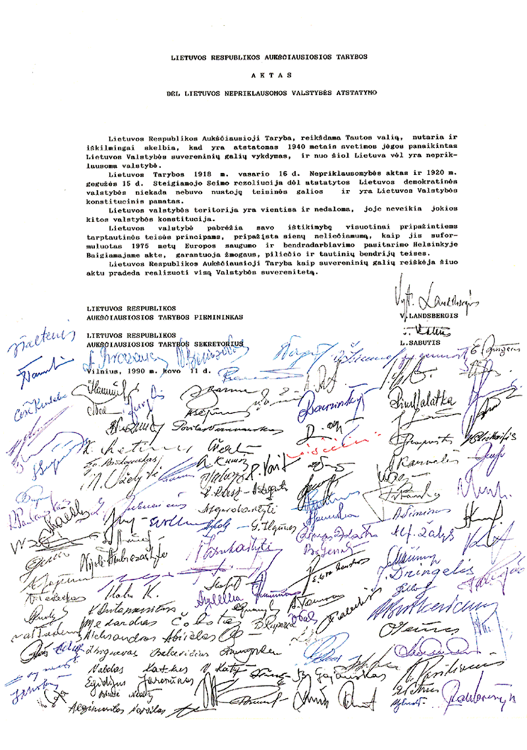
1990-03-11 Lietuvos nepriklausomybės aktas
Akto dėl Lietuvos nepriklausomos valstybės atstatymo tekstas:
Lietuvos Respublikos Aukščiausiosios Tarybos
Aktas
Dėl Lietuvos nepriklausomos valstybės atstatymo
Lietuvos Respublikos Aukščiausioji Taryba, reikšdama Tautos valią, nutaria ir iškilmingai skelbia, kad yra atstatomas 1940 metais svetimos jėgos panaikintas Lietuvos Valstybės suvereninių galių vykdymas, ir nuo šiol Lietuva vėl yra nepriklausoma valstybė.
Lietuvos Tarybos 1918 m. vasario 16 d. Nepriklausomybės aktas ir 1920 m. gegužės 15 d. Steigiamojo seimo rezoliucija dėl atstatytos Lietuvos demokratinės valstybės niekada nebuvo nustoję teisinės galios ir yra Lietuvos valstybės konstitucinis pamatas.
Lietuvos valstybės teritorija yra vientisa ir nedaloma, joje neveikia jokios kitos valstybės konstitucija.
Lietuvos valstybė pabrėžia savo ištikimybę visuotinai pripažintiems tarptautinės teisės principams, pripažįsta sienų neliečiamumą, kaip jis suformuluotas 1975 metų Europos saugumo ir bendradarbiavimo pasitarimo Helsinkyje Baigiamajame akte, garantuoja žmogaus, piliečio ir tautinių bendrijų teises.
Lietuvos Respublikos Aukščiausioji Taryba kaip suvereninių galių reiškėja šiuo aktu pradeda realizuoti visą Valstybės suverenitetą.

Slide 19
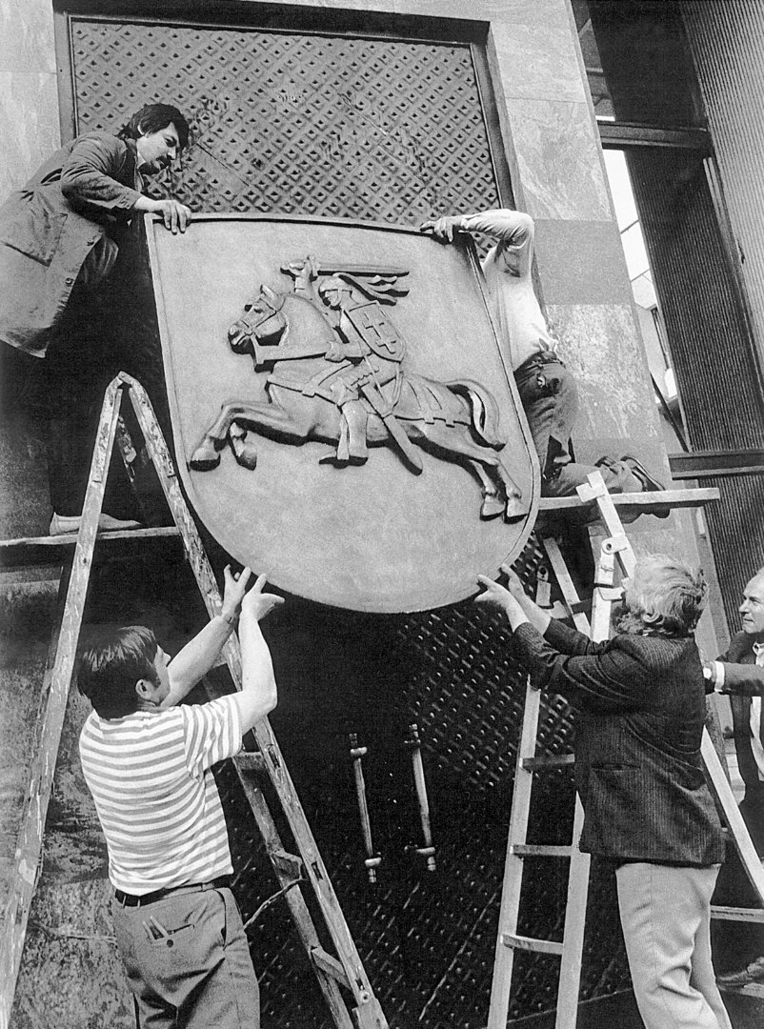
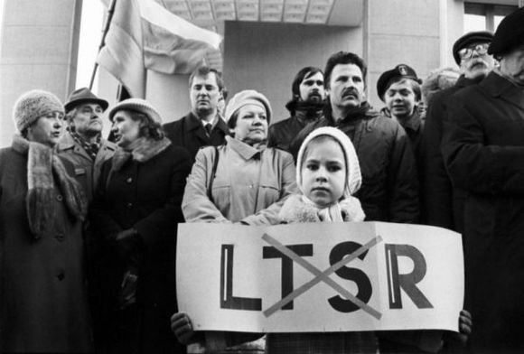
Simbolika

Slide 20
Svarbu
Lietuva skelbia atkurianti nepriklausomą, demokratinę valstybę (pagal 1918m. ir 1920m. dokumentus)
Aktą pasirašė AT pirmininkas V. Landsbergis ir sekretorius L. Sabutis
Vėliau (1992) ši AT buvo pavadinta: Atkuriamasis Seimas / Aukščiausioji Taryba
XXX
1990-03-30 – Estijos nepriklausomybė nepriklausomybė
1990-05-04 - Latvijos nepriklausomybė
SSRS byrėjimo pradžia

Slide 21
Pirmosios problemos
„Jedinstvo“ siekis Lietuvoje kitakalbių regionuose kurti autonomijas (pvz., Vilniaus regione – lenkų autonomiją“
M. Gorbačiovo gąsdinimai atimti Vilnių ir Klaipėdą
Siekis gauti tarptautinį pripažinimą, Vakarų valstybės nenorėjo bloginti santykių su SSRS
Lietuviai bėgo iš SSRS kariuomenės, sovietai gaudė ir baudė „dezertyrus“
SSRS paskelbta ekonominė blokada (Lietuva nebegavo žaliavų, kuro)
Lietuvos pasiūlymas paskelbti moratoriumą 1990-03-11 aktui, t.y., sustabdyti nepriklausomybės aktą, kol vyks derybos su SSRS, bet derybos neprasidėjo, tad ir moratoriumas neįsigalėjo
Ekonominė krizė, didžiulė infliacija

Slide 22
Įvykiai prieš 1991m. sausio 13 dieną
SSRS siekis išlaikyti Lietuvą savo sudėtyje
Kainų Lietuvoje liberalizavimas, iššaukęs didžiulę infliaciją ir kainų pakilimą 3k.
Krizės iššaukti neramumai tarp žmonių, kuriais naudojasi KGB, „Jedinstvo“, LKP/SSKP, Nacionalinis gelbėjimo komitetas: išsaugoti LSSR SSRS sudėtyje
SSRS veiksmai:
- M. Gorbačiovo reikalavimas atšaukti kovo 11-osios aktą
- papildomų kariuomenės dalinių atsiuntimas į Lietuvą, ypač spec. dalinių: Pskovo desantininkų, „Alfa“ smogikų
- SSRS kariuomenė užblokuoja Vilnių, užima Vilniaus oro uostą, Spaudos rūmus

Slide 23
1991m. Sausio 13d. įvykiai
Žmonės renkasi saugoti svarbiausius objektus: Televizijos ir radijo bokštą, LR Seimą ir vyriausybę
Sovietų šturmas prie televizijos bokšto, 14 žuvusiųjų. Televizija persikelia į Kauną
Pasirengimas Seimo rūmų gynybai
M. Gorbačiovas neduoda įsakymo pulti LR Seimo
Įvykių reikšmė: taikiomis priemonėmis sulaikyta sovietų agresija ir apginta nepriklausomybė

Slide 24
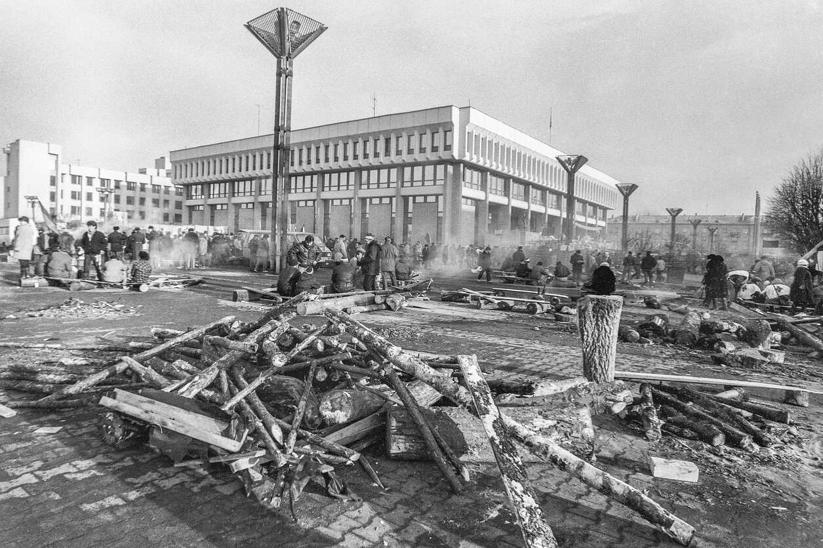
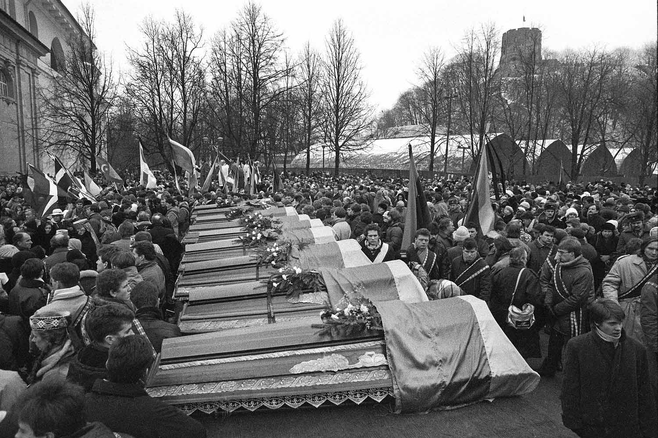
LR Seimo rūmų gynimas, sausio 13d. aukų laidotuvės

Slide 25
1991m. vasario 9d. referendumas
Pirmas referendumas Lietuvoje
Tikslas: įsitikinti ir parodyti pasauliui, kad Lietuvos gyventojai pritaria nepriklausomybei
Referendumo rezultatai:
- dalyvavo 84,74% rinkėjų
- 90,24% dalyvavusių pritarė Lietuvos nepriklausomybės paskelbimui
Tokiu būdu buvo iškovota Lietuvos nepriklausomybė
Nepriklausomybės pripažinimas (pirmoji pripažino Islandija) 1991m.
1991m. tapo JT nare

Slide 26
Sąvokos
Moratoriumas – kokio nors dokumento arba veiklos galiojimo sustabdymas tam tikram laikui

Slide 27
Namų darbai
§59, „Laikas“ §6.5
Eduka: Visuomenė Šaltojo karo ir komunizmo žlugimo Europoje laikais. Lietuva sovietmečiu. Nepriklausomybės atkūrimas ir įtvirtinimas. (1953–1991 m.)
Egzaminatorius: Sąjūdžio atsiradimas ir veikla, Lietuvos nepriklausomybės atkūrimas
Savarankiškai – apie Medininkų žudynes (1991m.)
IVBE: 6.27, 6.28, 6.29

